Slide 1





BRIEF DESARROLLO ECOMMERCE WEB WEPRO
Microsite ecommerce WEPRO en Shopify: estructura, wireframes, recomendaciones y planning
10/2026
Lara Rodríguez · Brand Manager WEPRO

Slide 2





Qué encontrarás en este brief
ÍNDICE
01
Contexto y objetivos
02
Arquitectura y plataforma
Qué construimos y respuestas al cuestionario técnico
Mapa del site, plantilla Shopify, datos y apps
03
Páginas y wireframes
04
Recomendaciones
Estructura de las 8 plantillas, bloque a bloque
UX, conversión, técnica y regulatorio
05
Referencias de inspiración
06
Planning y entregables
Sites que trabajan bien marca, estructura y conversión
Calendario, hitos, roles, KPIs y qué esperamos recibir

Slide 3
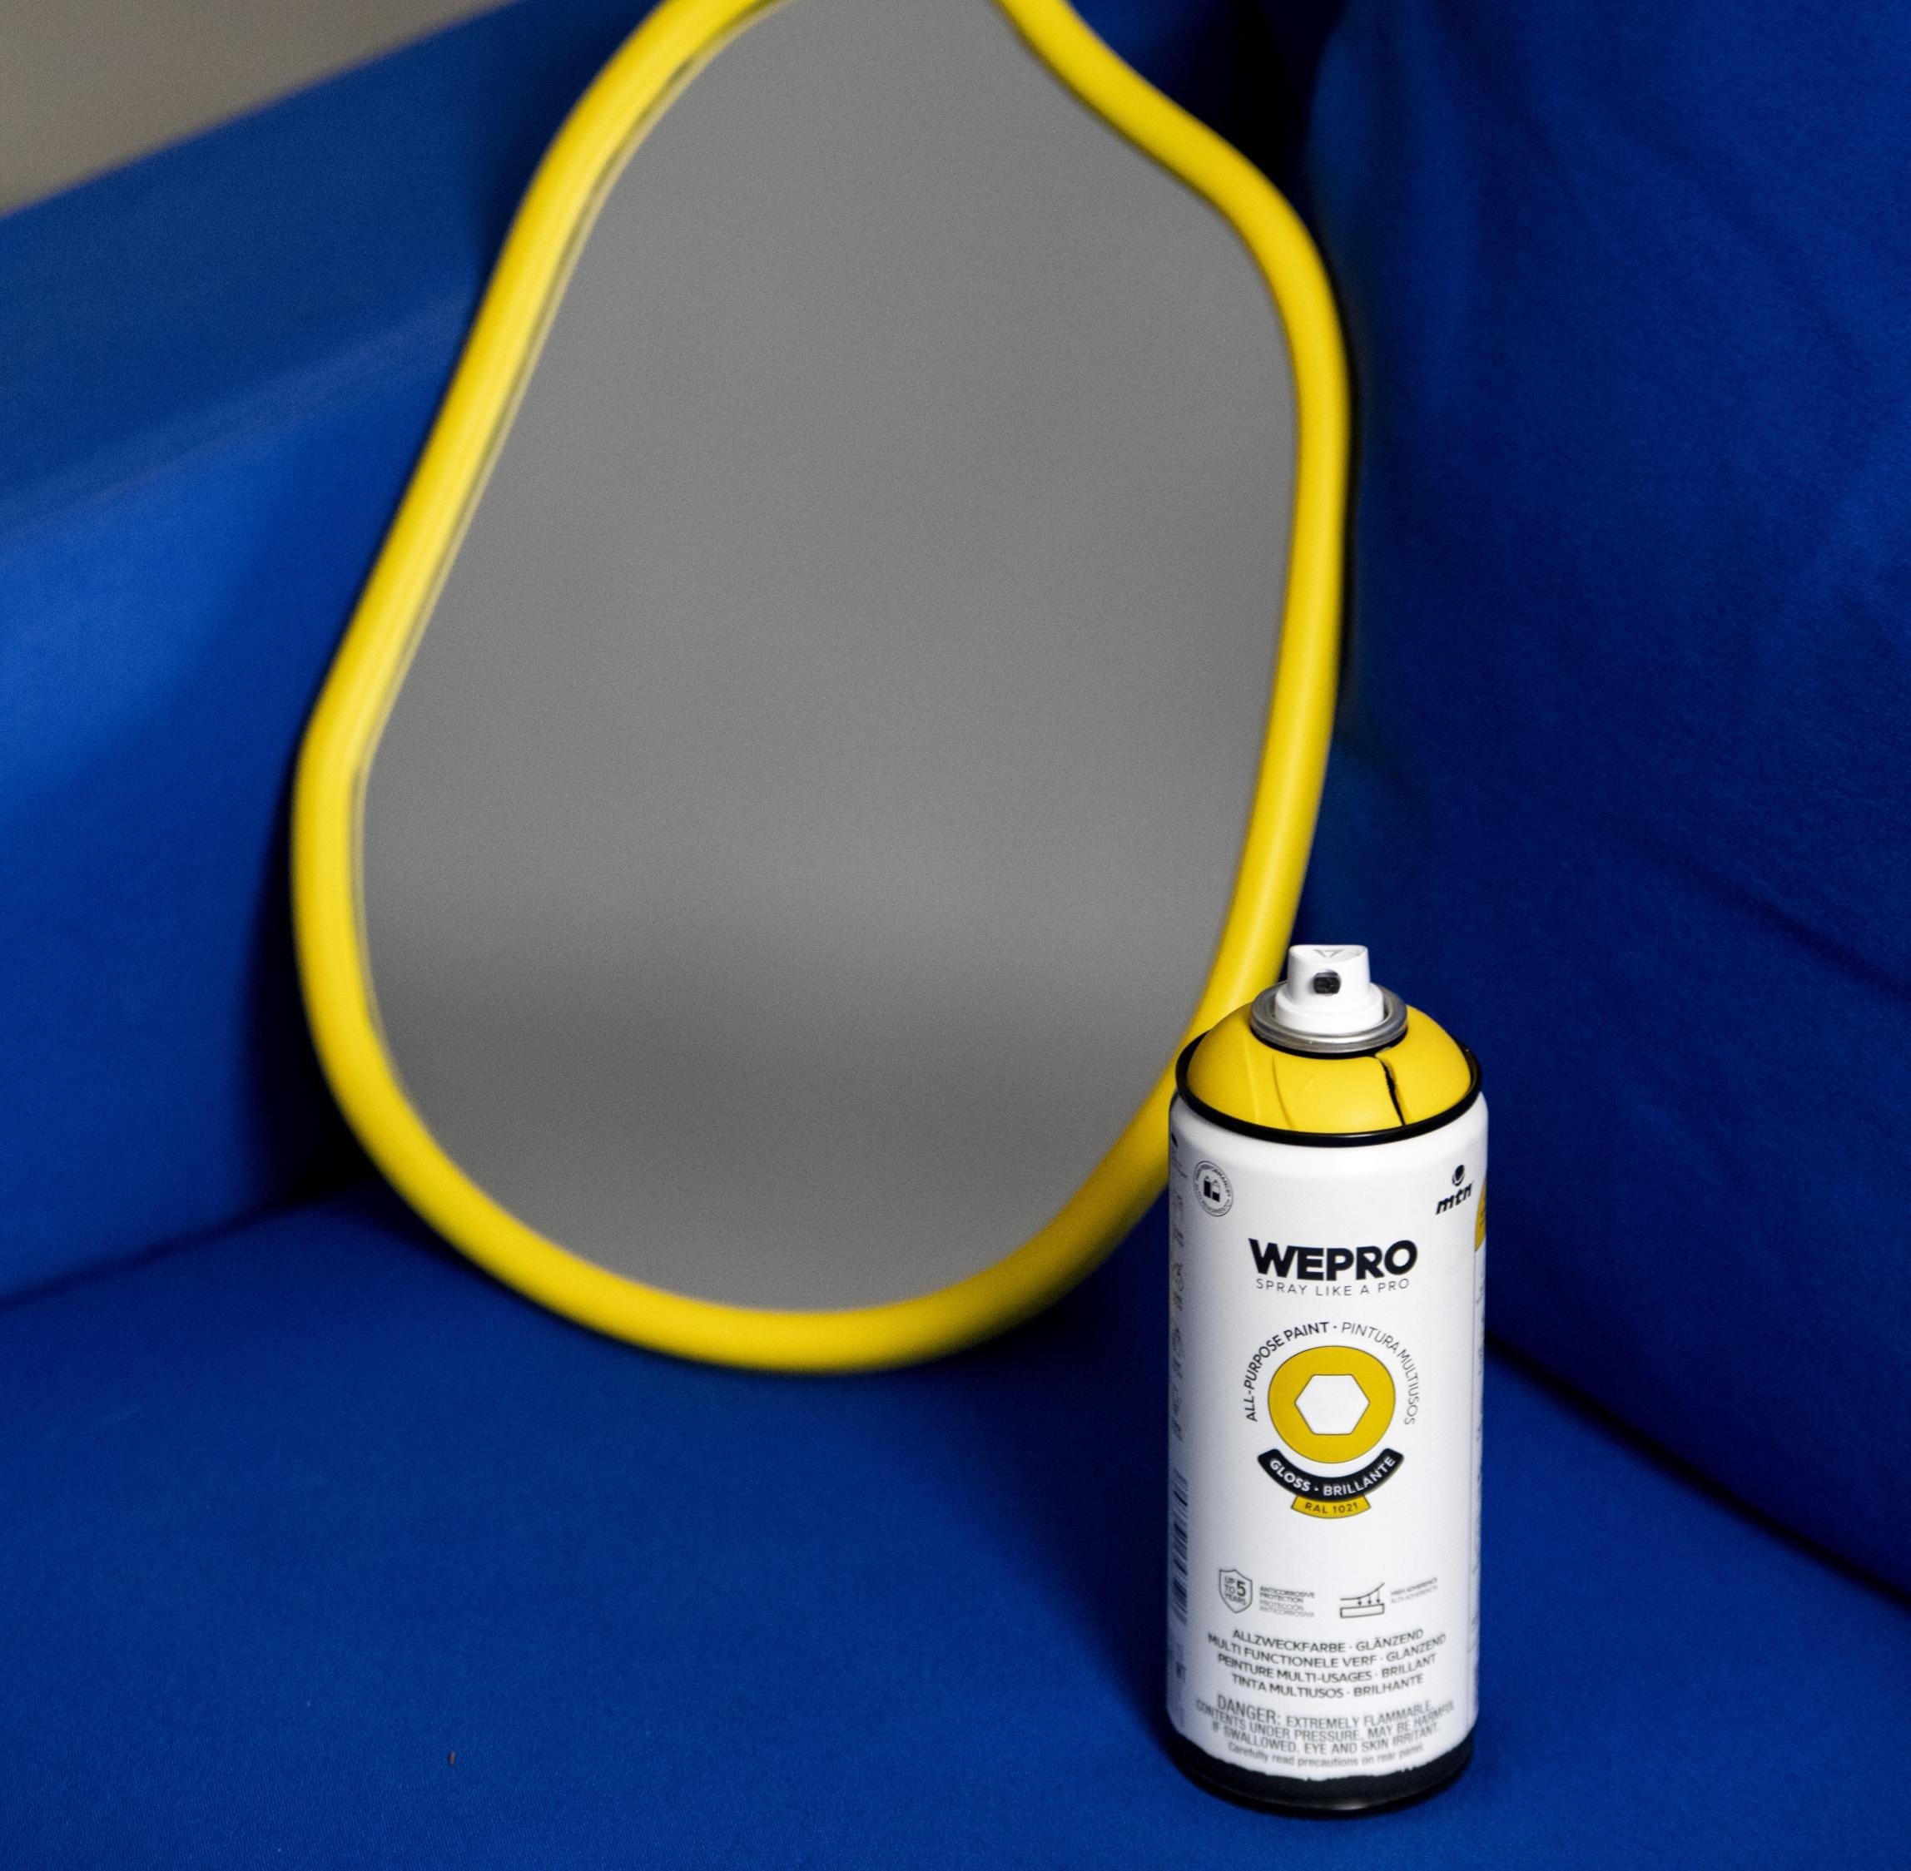

01. CONTEXTO Y OBJETIVOS

Slide 4

Un microsite que vende proyectos, no solo productos
01. QUÉ CONSTRUIMOS
QUÉ ES
Microsite D2C de WEPRO en Shopify, con tienda para particulares en toda la UE y EE. UU.
Compra guiada por proyectos: el usuario dice qué quiere hacer y sale con el kit completo y el orden de aplicación.
QUÉ NO ES
Una landing de campaña ni un catálogo con carrito.
Un canal B2B: sin precios por cliente ni acceso privado.
Una tienda mezclada con graffiti: WEPRO sale de SprayPlanet.
POR QUÉ AHORA
WEPRO vende por búsqueda: en Amazon (ES+MX) pesa el 80% de la venta.
Queremos una alternativa propia a Amazon y otras tiendas donde concentrar toda la inversión de WEPRO: marca, datos y margen en casa.
Principio rector: la llamada principal es «Comprar el proyecto completo», no «Comprar producto».

Slide 5
Lo que el desarrollador necesita saber antes de presupuestar
01. RESPUESTAS AL CUESTIONARIO
PREGUNTA 1 · CATÁLOGO
PREGUNTA 2 · DATOS DE PRODUCTO
PREGUNTA 4 · TIPO DE VENTA
66 referencias WEPRO. Combinaciones de color RAL y formato resueltas como en montanacolors.com (Bricolaje y Decoración).
Sí: exportables en Excel / ERP con nombre, descripción, precio, referencia y EAN.
Solo particulares.
Implicación: 66 productos con hasta 3 opciones (Color/RAL · Formato · Acabado). Shopify admite 2.048 variantes por producto: sin riesgo de límite.
Implicación: Carga inicial por CSV + metacampos. Definir el ERP como fuente maestra y la sincronización de stock y precio.
Implicación: Sin B2B ni listas de precios. Checkout como invitado y cuenta opcional.
PREGUNTA 5 · PAÍSES
PREGUNTA 6 · DISEÑO Y PÁGINAS
ELEMENTO DIFERENCIAL
Toda la UE y EE. UU.
El diseño lo pasa Montana Colors.
La variante condiciona el proyecto, pero lo que más horas pedirá es la compra guiada: proyectos, kits y buscador. Pedimos que se presupueste aparte.
Implicación: Shopify Markets: EUR y USD, IVA (OSS) y sales tax, aranceles, idiomas y envío de aerosoles.
Implicación: Wireframes de 8 plantillas (este brief + canvas interactivo). La agencia hace UI final y desarrollo.

Slide 6
Un solo destino para WEPRO: web, landing, tienda, buscador e inspiración
01. EL PAPEL DEL SITE
HOY: WEPRO DISPERSO
WEB WEPRO
TODA LA INVERSIÓN APUNTA AQUÍ
Amazon
80% de la venta online de WEPRO en ES+MX. La marca, el cliente y el dato son de Amazon.
Web de marca
Paid social y search
Creators y TikTok
SEO de proyectos y productos
Email y CRM propios
QR en packaging y punto de venta
Quién es WEPRO y qué hace
SprayPlanet
Landing de campañas
WEPRO convive con el graffiti de MTN: mensaje y público mezclados.
Cada campaña, una página del site
Retailers online
Ecommerce
UE + EE. UU., particulares
Sin control de contenido, precio ni experiencia.
Buscador de proyectos
montanacolors.com
Qué necesito y en qué orden
Amazon y retailers siguen vendiendo, pero la inversión de marca se concentra en la web.
WEPRO como sección de la web corporativa.
Inspiración
Antes/después, vídeos, ideas
SprayPlanet se ordena: se queda con el graffiti (MTN). WEPRO sale y sus URLs redirigen (301) a la nueva web para no perder posicionamiento ni las ventas actuales, sobre todo WEPRO Water en EE. UU.

Slide 7
Por qué un microsite y no una landing
01. MICROSITE VS. LANDING
 | Landing | Microsite WEPRO
Para qué sirve | Una campaña, un mensaje, una acción | Web de marca, tienda, proyectos e inspiración, siempre activa
Búsqueda (SEO) | Una URL: no posiciona búsquedas de proyecto | Cientos de URLs de proyecto, producto y tutorial que captan búsquedas como «cómo pintar un radiador»
Catálogo | 3-5 productos destacados | 66 referencias con todos sus colores y formatos
Compra guiada | No cabe | Proyectos, kits y buscador guiado
Inversión en medios | Cada campaña empieza de cero | Destino único que acumula tráfico, audiencias y datos propios
Relación con el cliente | Termina en la compra | Postcompra, reseñas y próximo proyecto
Coste | Bajo al inicio, se repite en cada campaña | Mayor al inicio; las landings de campaña se hacen dentro del site sin coste de plataforma
EL ARGUMENTO
WEPRO vende por búsqueda
El 80% de su venta online en ES+MX pasa por el buscador de Amazon. Para traer esa demanda a casa hacen falta páginas que respondan a lo que la gente busca: una landing tiene una URL; el microsite, cientos.
Las landings de campaña no desaparecen: se crean dentro del site, con el mismo carrito, datos y audiencias.
Condición: hoy la web propia rinde ~0,9x de ROAS frente a ~4,0x en marketplaces. Mediremos por contribución y venta total, no solo por último clic.

Slide 8

02. ARQUITECTURA Y PLATAFORMA

Slide 9
Navegación por necesidad del usuario, no por catálogo interno
02. MAPA DEL SITE
HOME
Proyectos
Productos
Cómo se hace
Tienda
Postcompra
11 categorías de proyecto
8 filtros
Página de proyecto
Kit básico / completo
Repara · Prepara · Pinta · Protege
Subfamilias (colecciones)
Ficha de producto
Buscador guiado (4 preguntas)
Tutoriales y vídeos
Comparadores · FAQ
8 formas de comprar
Packs, novedades, ofertas
Carrito · checkout
Página de gracias con proyecto
Secuencia de 8 contactos
Cuenta y pedidos
Transversal en todas las páginas: buscador con RAL, selector país/idioma, carrito lateral, lista de deseos, localizador de tiendas físicas, envíos y devoluciones por país, legal y fichas de seguridad.

Slide 10
Recomendación: Horizon, sobre copia del tema y con GitHub
02. PLANTILLA SHOPIFY
 | Horizon | Impulse | Enterprise
Coste | Gratuito | De pago (pago único) | De pago (pago único)
Punto fuerte | Flexibilidad de bloques para la compra guiada | Contenido visual: vídeo, lookbooks, pestañas | Catálogos grandes, filtros y búsqueda
Encaje WEPRO | Alto: 66 referencias y mucho contenido de proyecto | Medio-alto: buena opción si la agencia ya lo domina | Medio: pensado para catálogos mucho mayores
Lo que falta en todos | Buscador guiado y kit editable: desarrollo a medida o app | Ídem | Ídem
RECOMENDADA
Horizon
Tema gratuito de Shopify (lanzado en 2025), mantenido por la propia plataforma.
Bloques de tema anidados: el paso a paso, el kit y el diagnóstico se construyen una vez y se reutilizan en todos los proyectos.
De serie: mega menú, filtros con muestras de color, compra rápida, carrito lateral, aviso de reposición, vídeo, packs y multi-mercado.
Riesgo: las actualizaciones del tema pueden pisar personalizaciones → trabajar siempre sobre tema duplicado y versionado.
Fuentes: Shopify Theme Store; PageFly, Horizon Theme Review 2026; Sumtracker, Best Shopify Theme for Large Inventory 2026.

Slide 11
Un proyecto se da de alta una vez y alimenta cinco sitios
02. MODELO DE DATOS
PRODUCTO (66)
METAOBJETO PROYECTO
KIT (BUNDLE)
Opciones: Color/RAL · Formato · Acabado
Metacampos: fase, superficie, int/ext, dificultad, rendimiento, capas, secado
Archivos: ficha técnica y de seguridad
Relaciones: antes · combina · después · necesitarás
Categoría, dificultad, tiempo, coste, int/ext
Diagnóstico (5 bloques)
4 fases: producto, cantidad, tiempos, consejo, vídeo
Galería, FAQ, PDF, proyectos similares
Básico: 4 productos del método
Completo: + herramientas y accesorios
Precio pack vs. suelto: ahorro visible
El usuario quita lo que ya tiene
Página de proyecto
Kit y carrito
Buscador guiado
Ficha: «Proyectos compatibles»
Emails postcompra por fase
Por qué importa: el equipo de marca debe poder crear un proyecto nuevo desde el admin, sin desarrollador. Es la condición para escalar de 10 a 50+ proyectos. Contenido editorial (tutoriales, guías, errores) en el blog nativo con etiquetas por tipo, material y fase.

Slide 12
Stack propuesto: nativo de Shopify primero, apps solo donde aportan
02. APPS E INTEGRACIONES
Función | Solución propuesta | Nota para el desarrollador
Venta UE + EE. UU. | Shopify Markets | EUR/USD, IVA OSS y sales tax, aranceles, dominios o subcarpetas por mercado
Idiomas | Translate & Adapt | ES, CA, PT, EN, FR, DE, IT (confirmar alcance de lanzamiento)
Filtros y búsqueda | Search & Discovery | Filtros por metacampo; sinónimos (RAL, «spray», «esmalte»)
Packs y kits | Shopify Bundles + bloque a medida | Kit básico/completo editable, ahorro visible
Postcompra y carrito abandonado | Shopify Flow + Shopify Email o Klaviyo | Disparadores por tiempo de secado del proyecto
Reseñas con foto | App de reseñas (p. ej. Judge.me) | Compra verificada, fotos antes/después, en ficha y proyecto
Wishlist · reposición · tiendas | Apps ligeras + store locator | Aviso de reposición por variante (color/formato)
Buscador guiado | Sección a medida sobre metaobjetos | Alternativa: app de quiz; preferimos a medida
Datos y analítica | Conector ERP · GA4 · píxeles Meta/TikTok | Stock y precio desde ERP; eventos propios (ver recomendaciones)

Slide 13

03. PÁGINAS Y WIREFRAMES

Slide 14
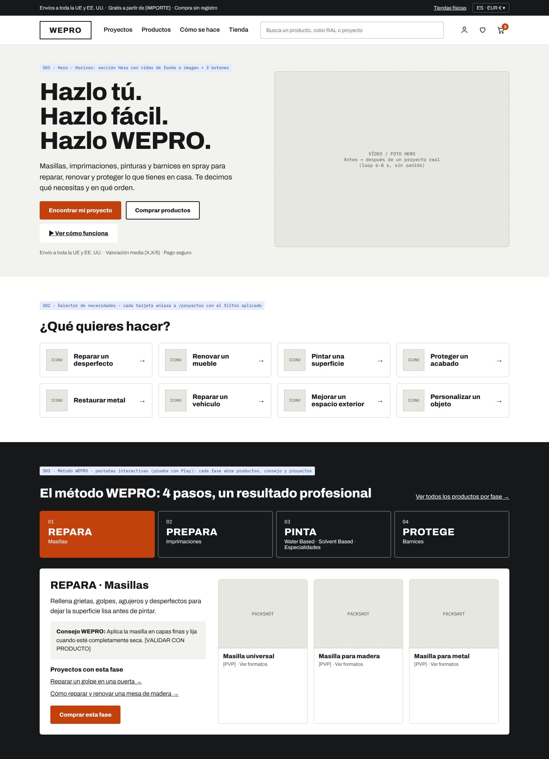
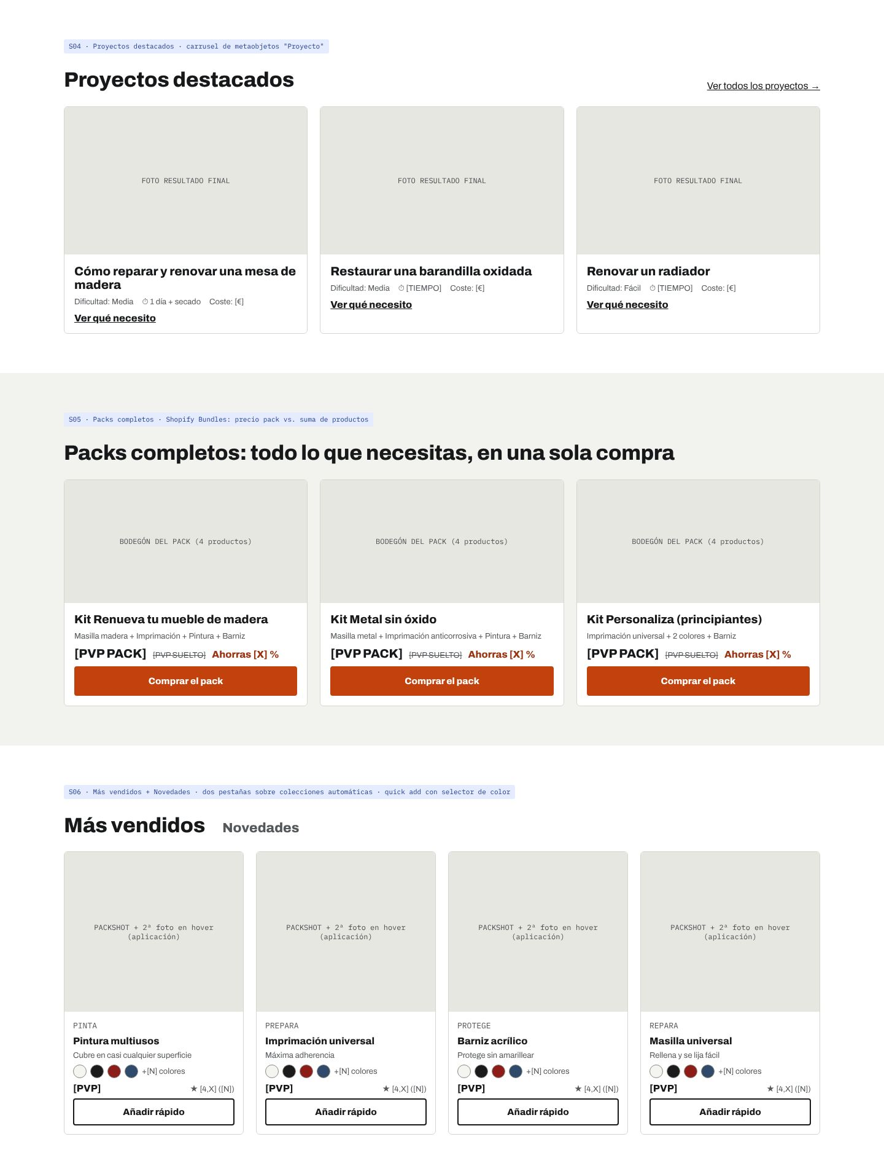
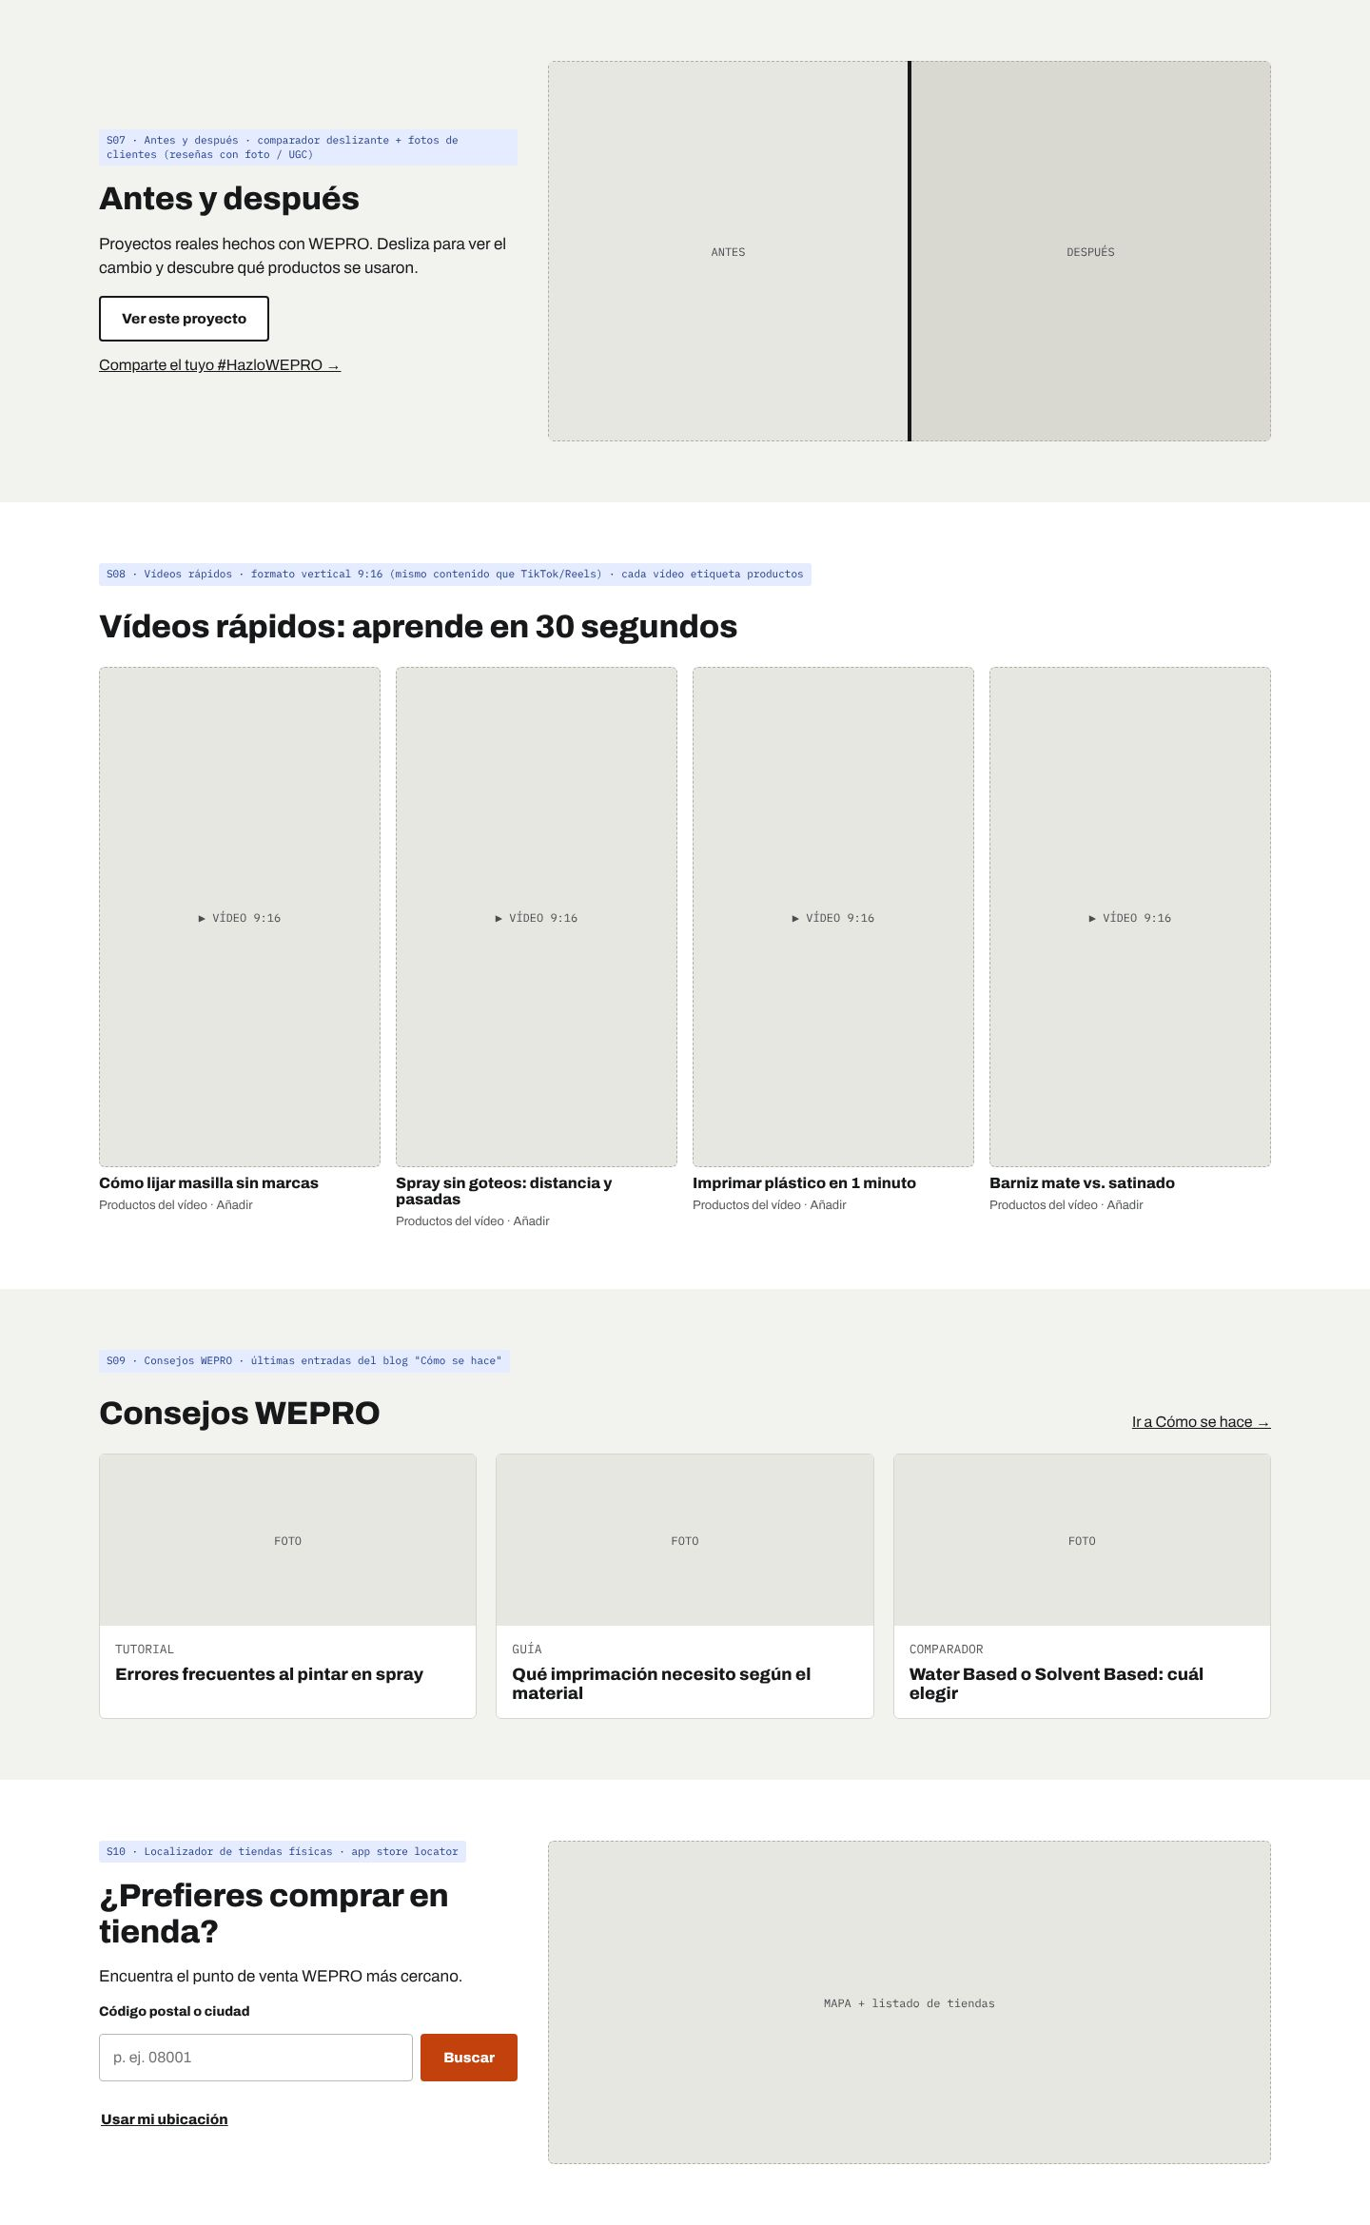
La home explica WEPRO en segundos y lleva al proyecto adecuado
03. HOME
CLAVES PARA EL DESARROLLADOR
Hero, selector de necesidades y Método WEPRO deciden la conversión: deben verse en móvil sin más de 2 scrolls.
Cada necesidad abre Proyectos con el filtro aplicado.
Método WEPRO: pestañas con productos, consejo y proyectos + «Comprar esta fase».
Bloques reordenables para campañas y estacionalidad.
Versión interactiva en el canvas «WEPRO Microsite Wireframes».

Slide 15
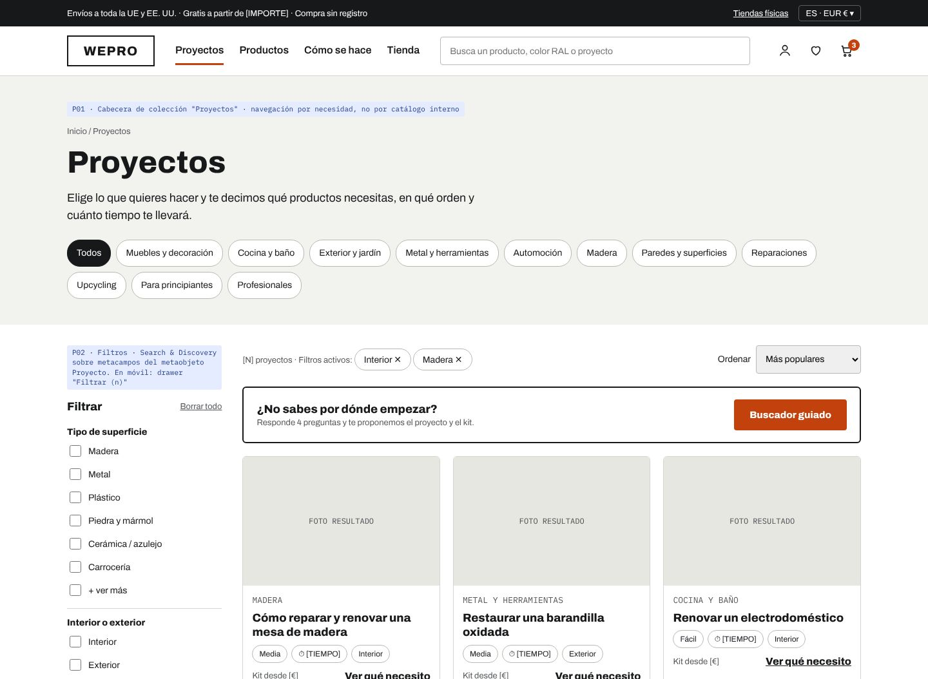
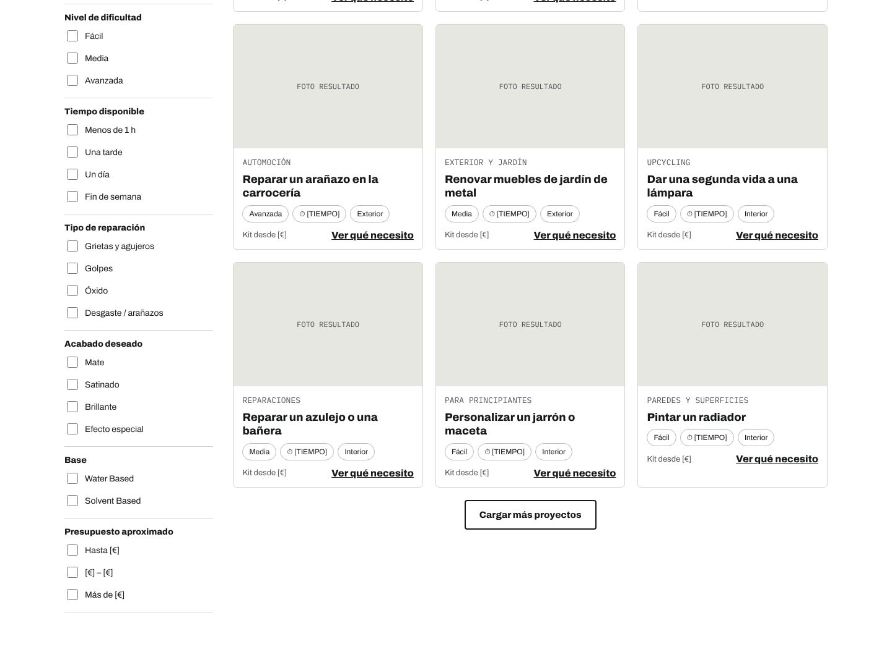
Listado de proyectos: navegación por necesidad
03. PROYECTOS
CLAVES PARA EL DESARROLLADOR
11 categorías y 8 filtros sobre metacampos del metaobjeto Proyecto.
Banner al buscador guiado para quien no sabe por dónde empezar.
Cada tarjeta muestra dificultad, tiempo, uso y «Kit desde [€]».
En móvil, filtros en panel lateral con contador.
Versión interactiva en el canvas «WEPRO Microsite Wireframes».

Slide 16
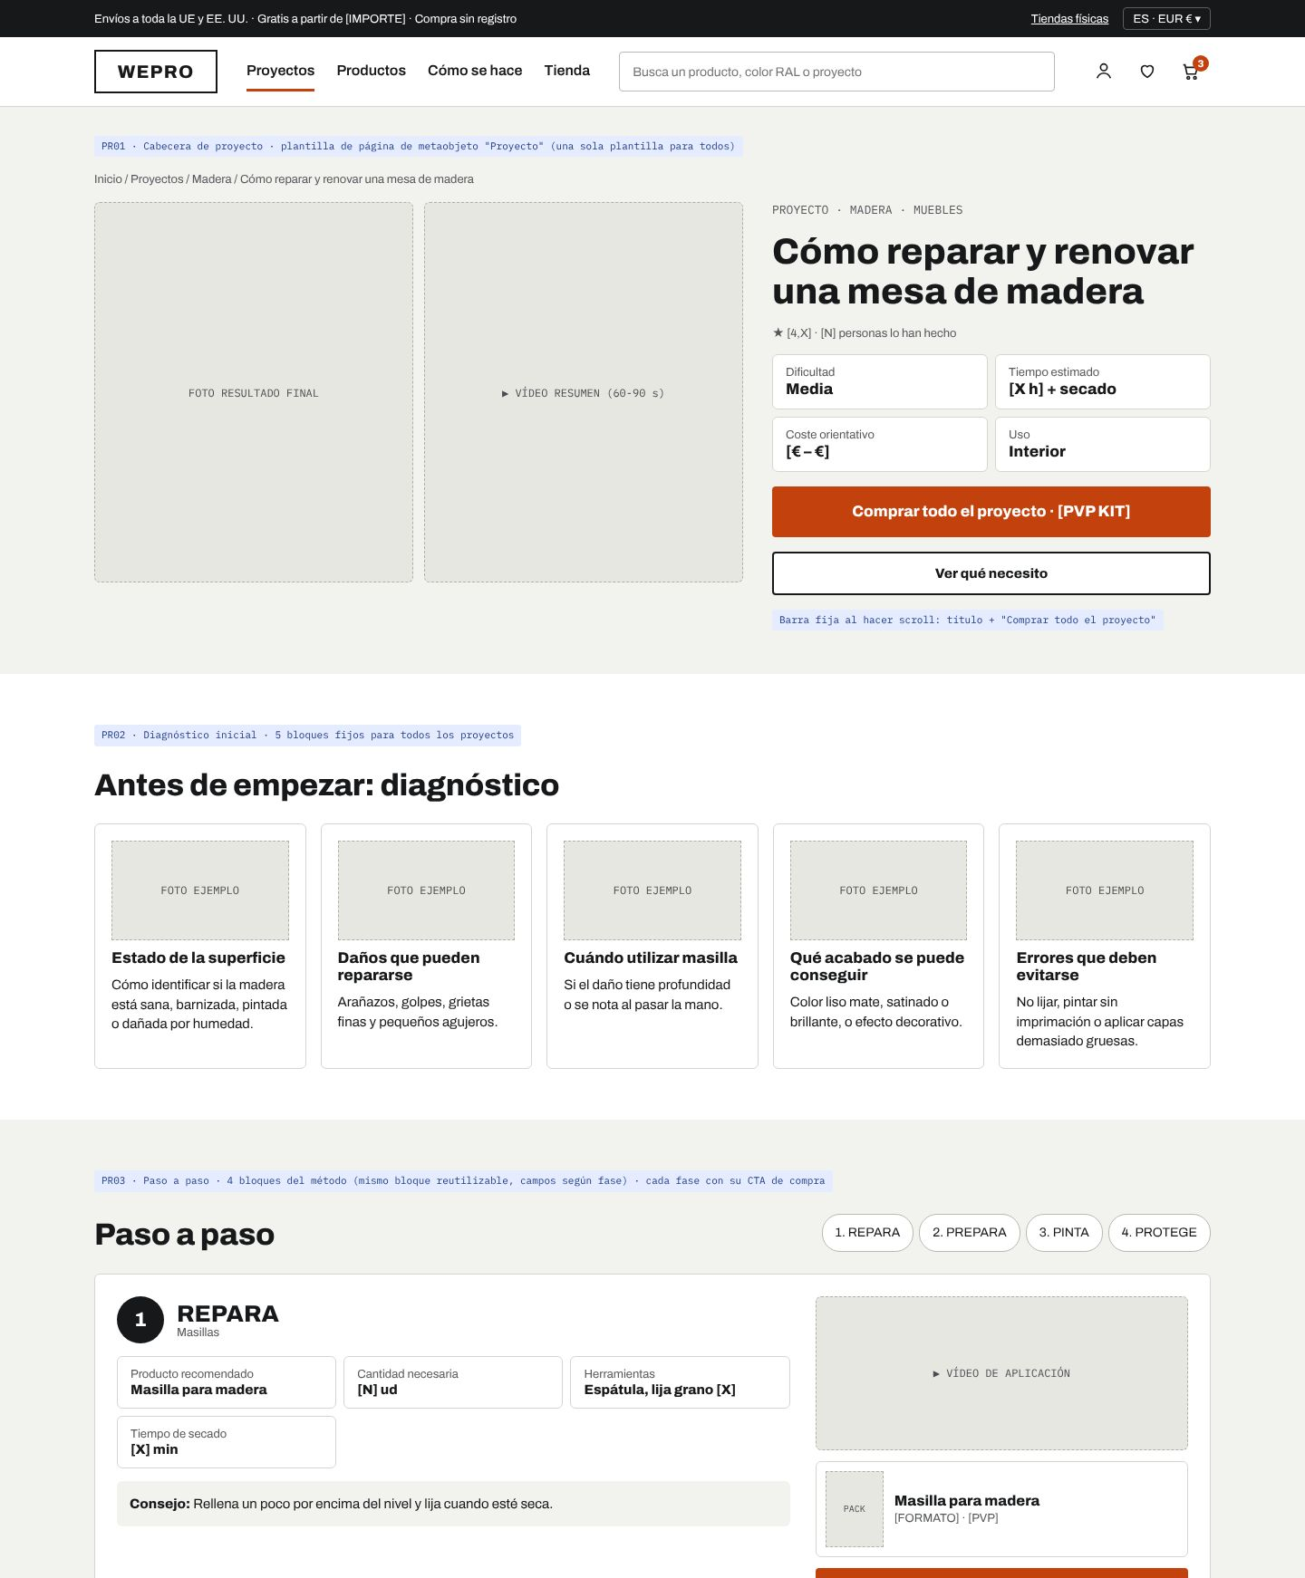
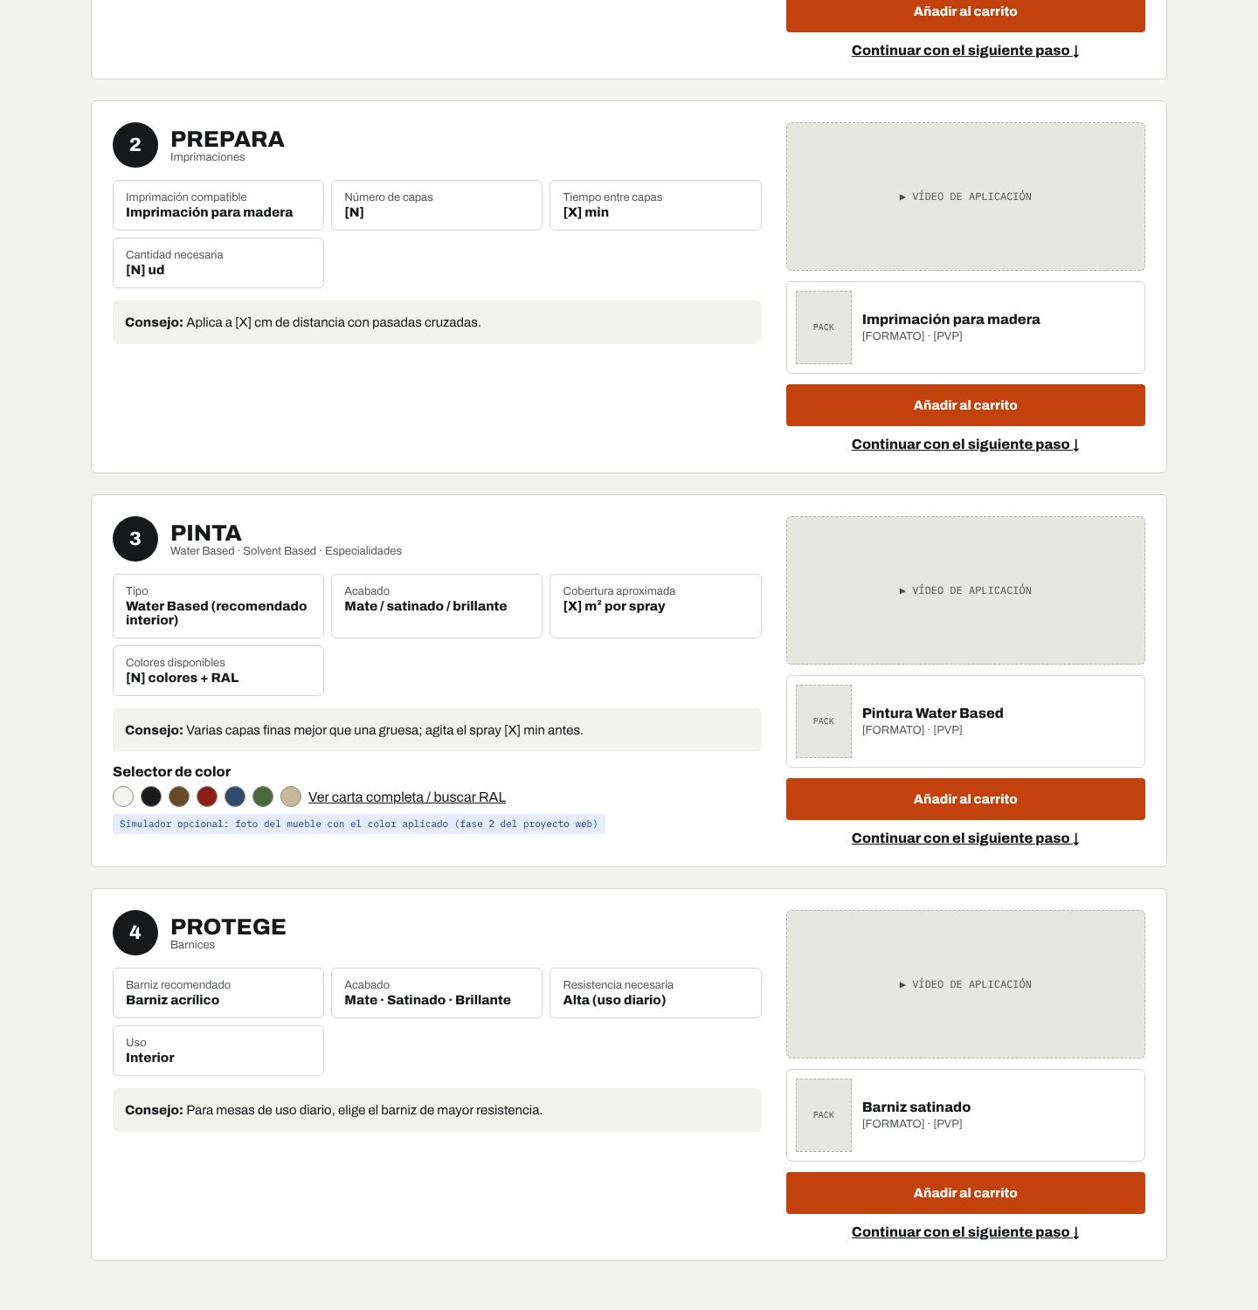
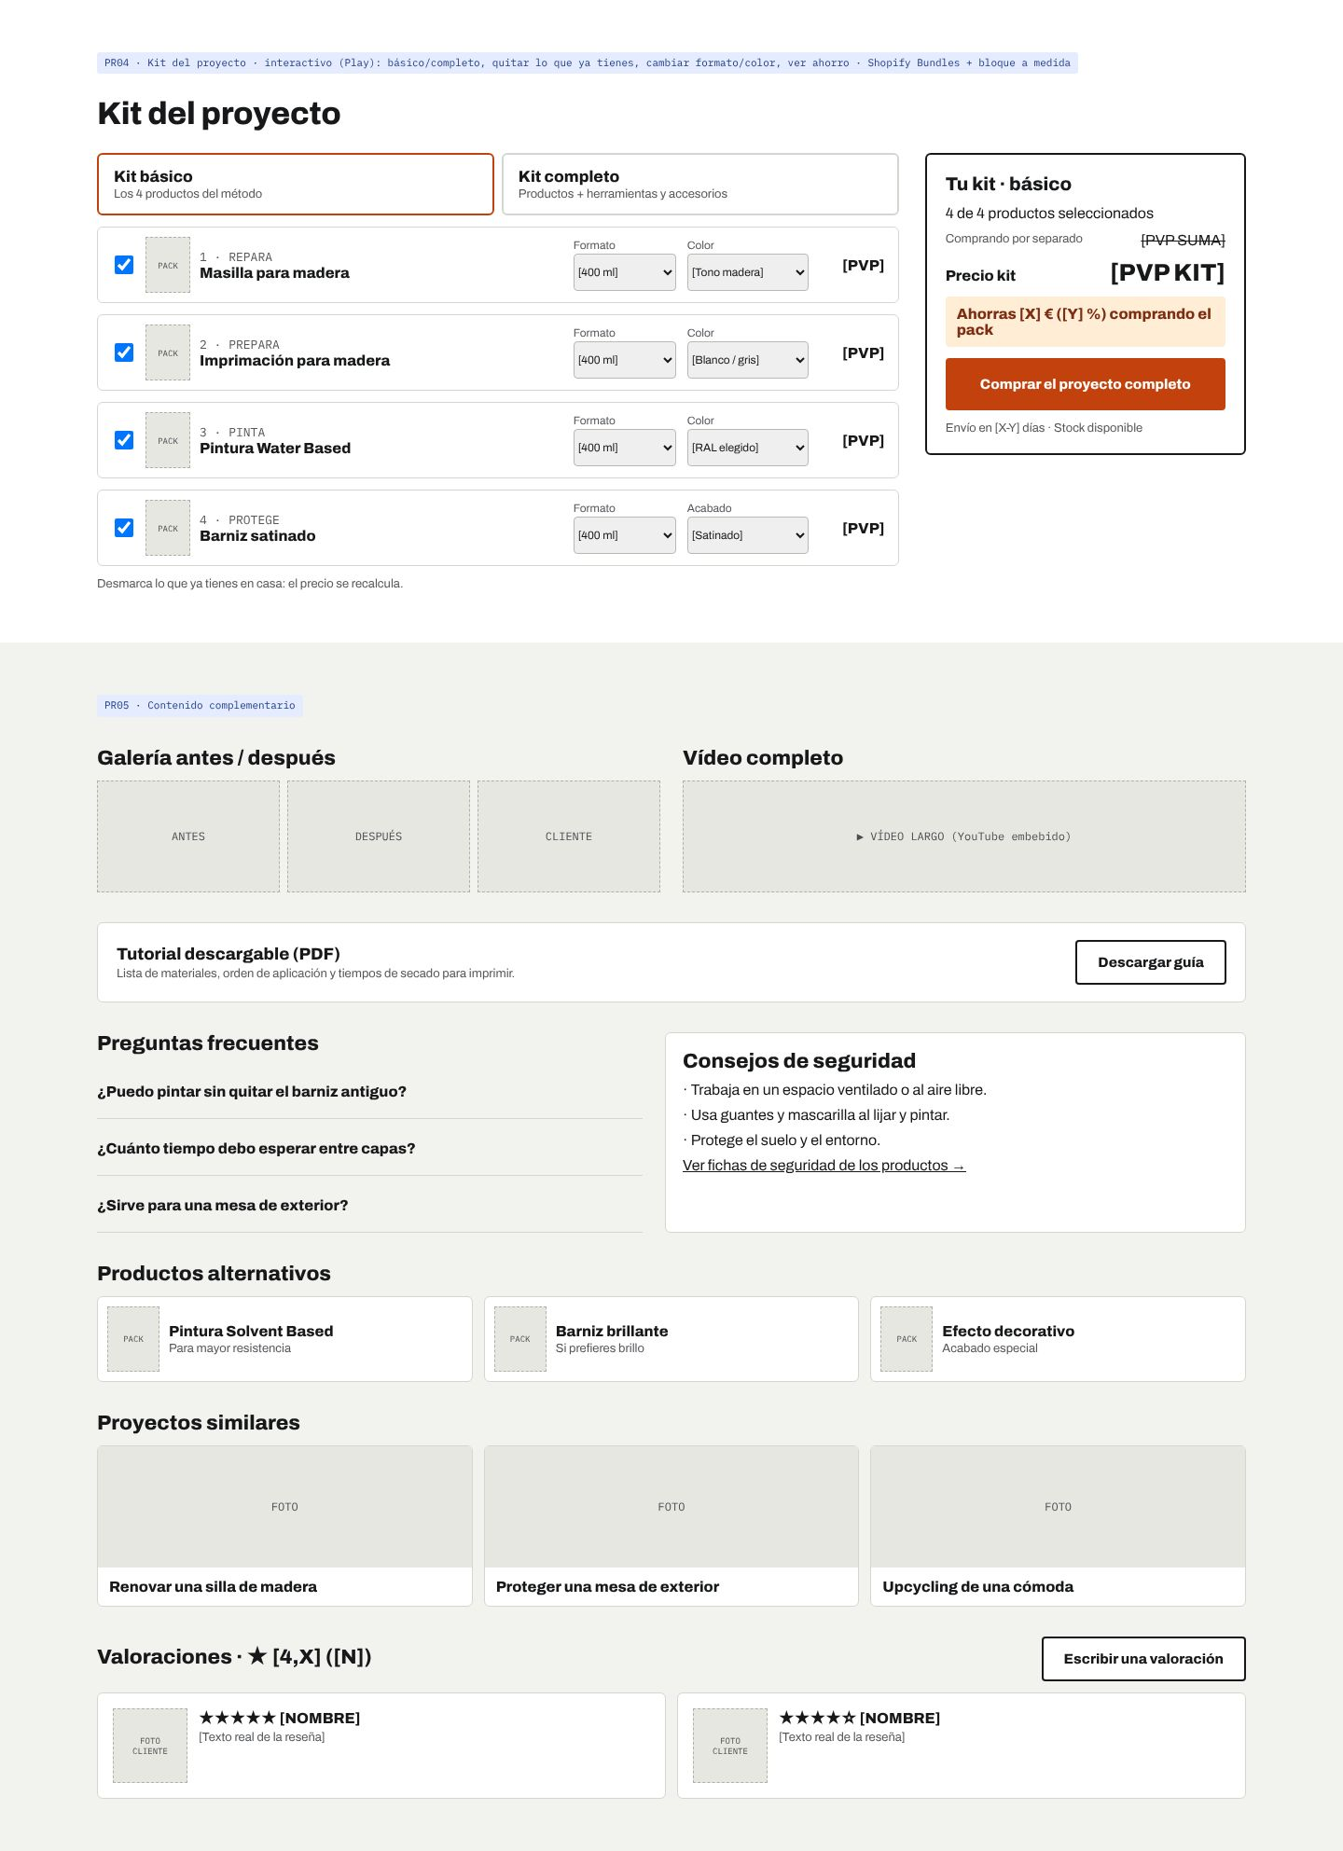
El proyecto se compra entero, por fases o a medida
03. PÁGINA DE PROYECTO
CLAVES PARA EL DESARROLLADOR
Plantilla única de metaobjeto para todos los proyectos.
«Comprar todo el proyecto» fijo al hacer scroll.
Cada fase con producto, cantidades, tiempos y su propio CTA.
Kit editable: básico o completo, quitar lo que ya tengo, ahorro visible.
Versión interactiva en el canvas «WEPRO Microsite Wireframes».

Slide 17
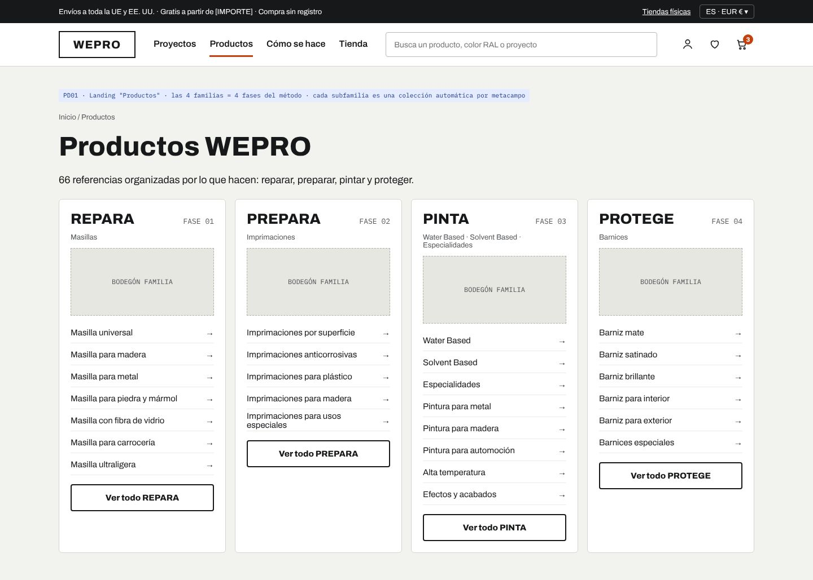
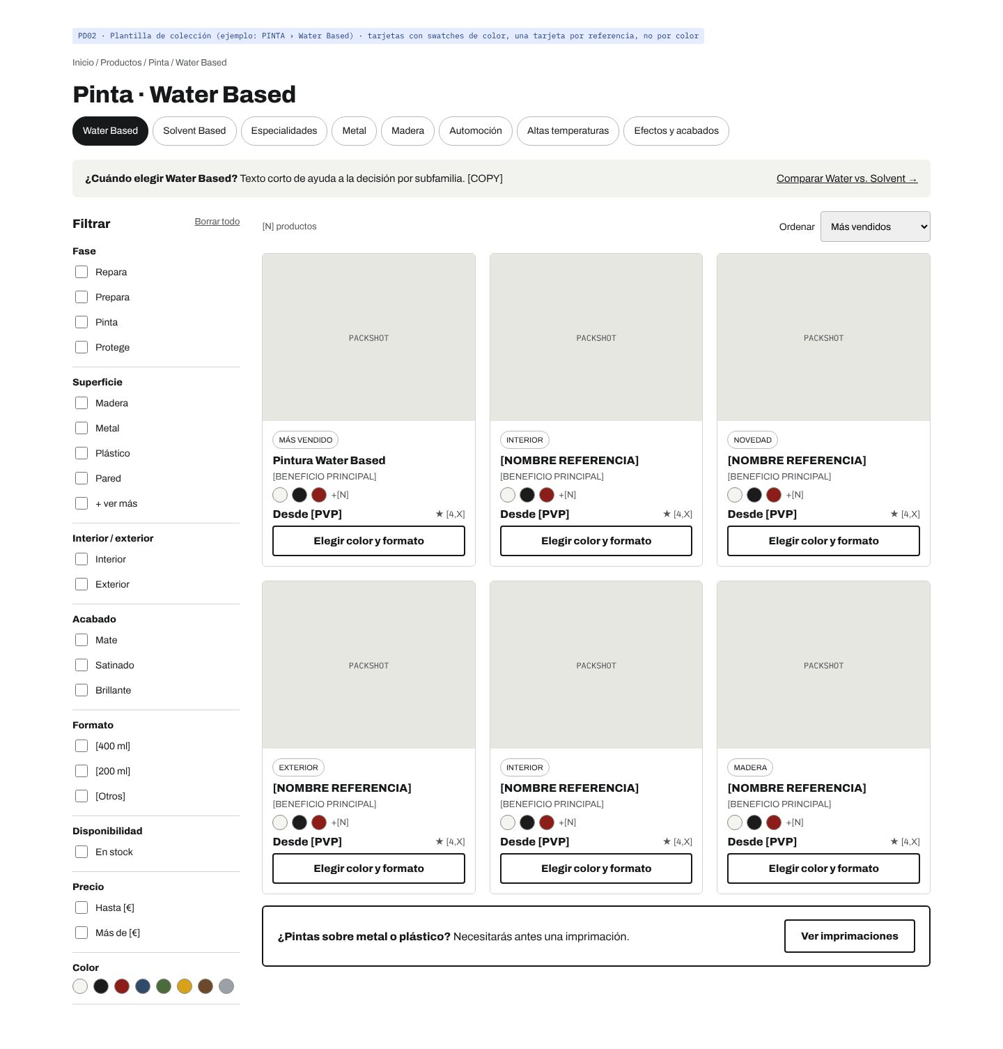
Las familias son las fases del método
03. PRODUCTOS
CLAVES PARA EL DESARROLLADOR
Repara, Prepara, Pinta y Protege con sus subfamilias como colecciones automáticas.
Texto de ayuda a la decisión en cada colección.
Una tarjeta por referencia con muestras de color, no una por color.
Cross-sell de fase: «¿Pintas metal? Necesitarás imprimación».
Versión interactiva en el canvas «WEPRO Microsite Wireframes».

Slide 18
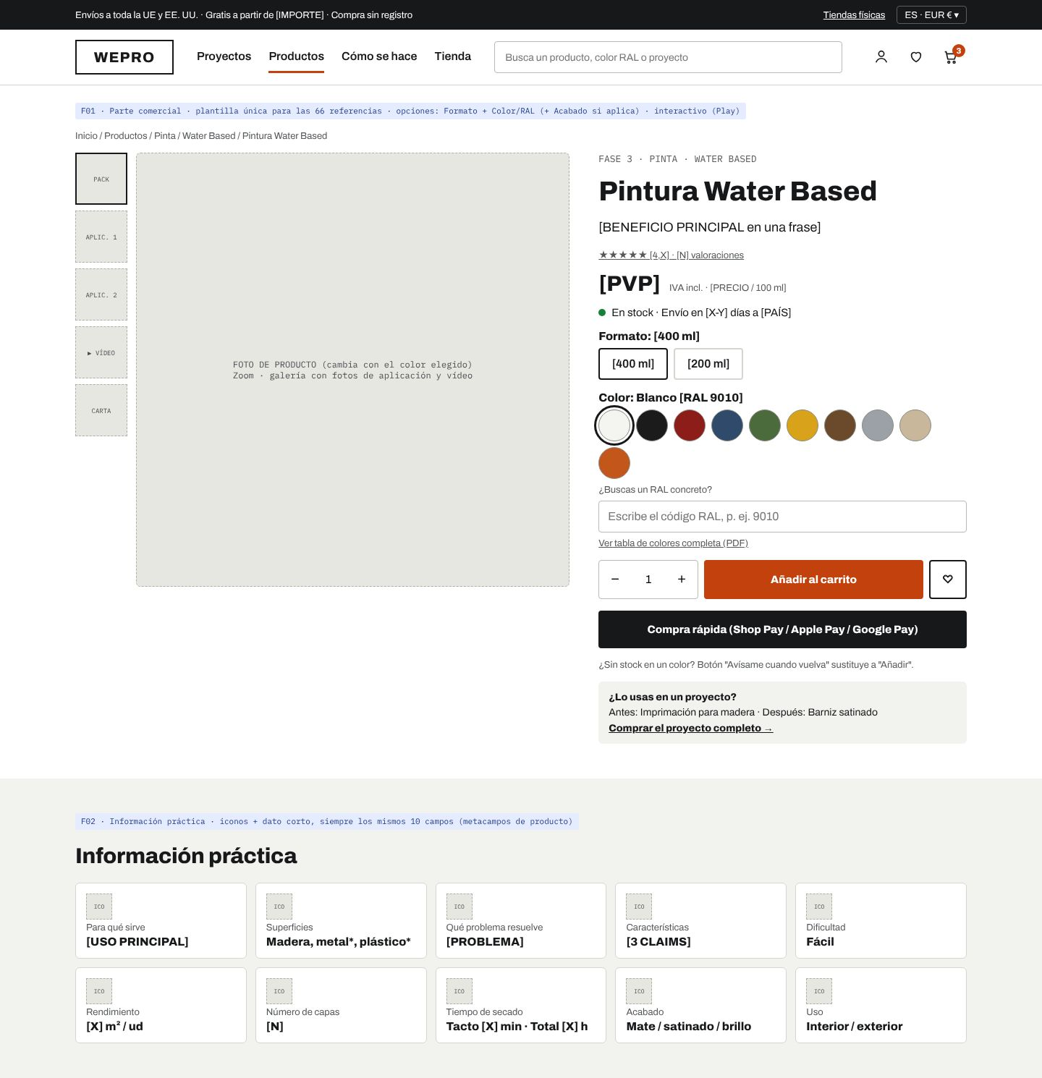
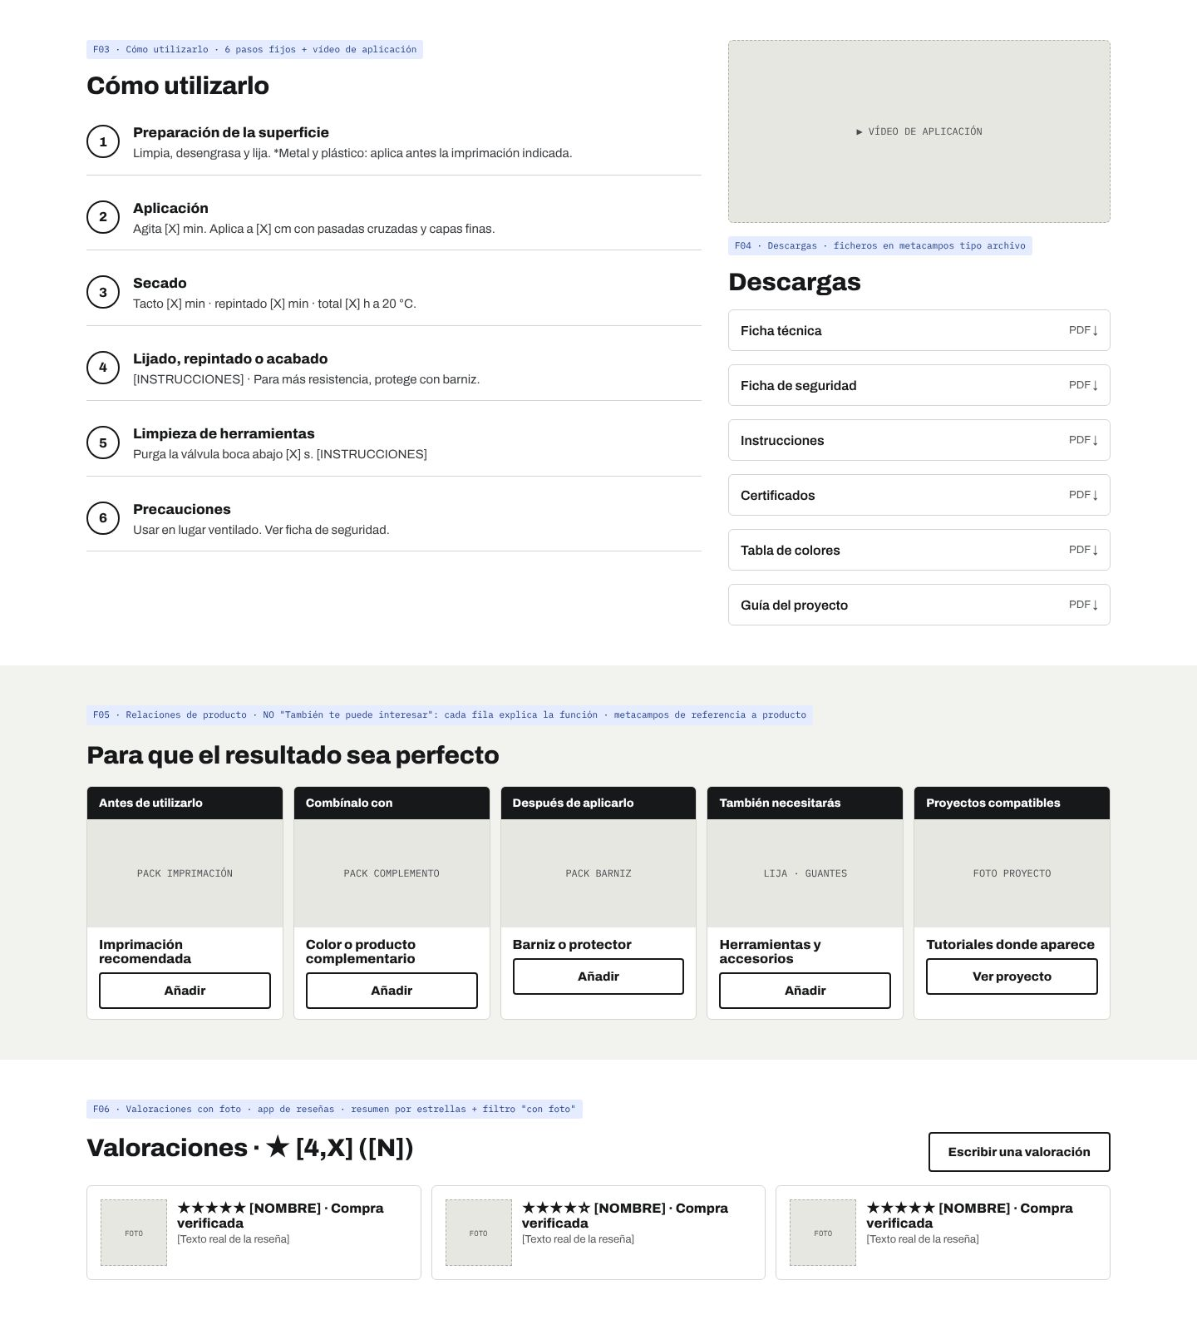
Fichas homogéneas y relaciones que explican su función
03. FICHA DE PRODUCTO
CLAVES PARA EL DESARROLLADOR
Misma estructura para las 66 referencias.
Formato y color con muestras + buscador por código RAL.
10 datos prácticos fijos con icono (metacampos).
Relaciones: antes, combina, después, necesitarás y proyectos.
Versión interactiva en el canvas «WEPRO Microsite Wireframes».

Slide 19
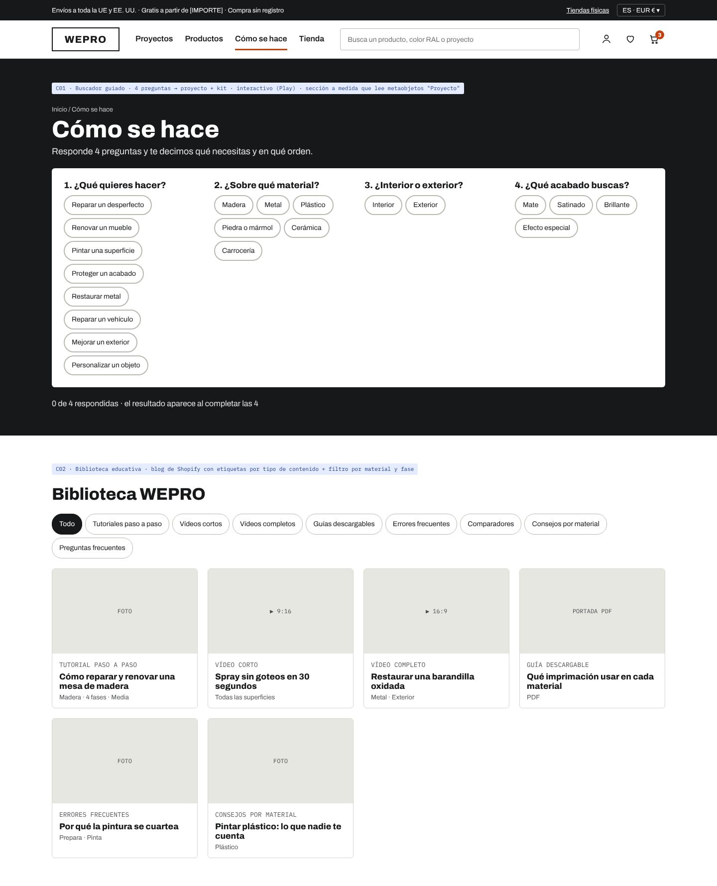
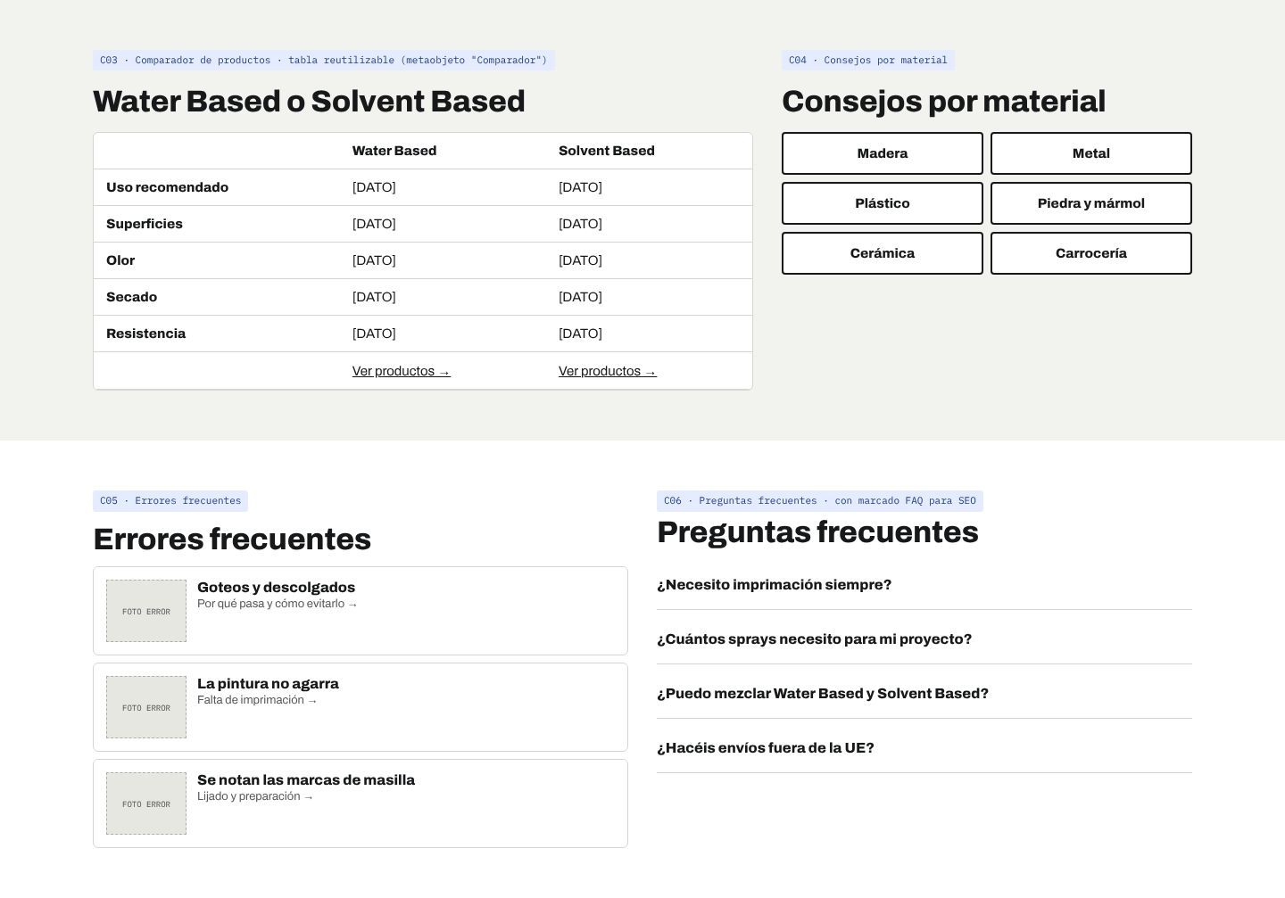
Buscador guiado y biblioteca educativa
03. CÓMO SE HACE
CLAVES PARA EL DESARROLLADOR
4 preguntas → proyecto, productos en orden, tiempo y kit.
Sección a medida que lee los metaobjetos Proyecto.
Biblioteca en el blog nativo con etiquetas por tipo, material y fase.
Comparadores y FAQ con datos estructurados.
Versión interactiva en el canvas «WEPRO Microsite Wireframes».

Slide 20
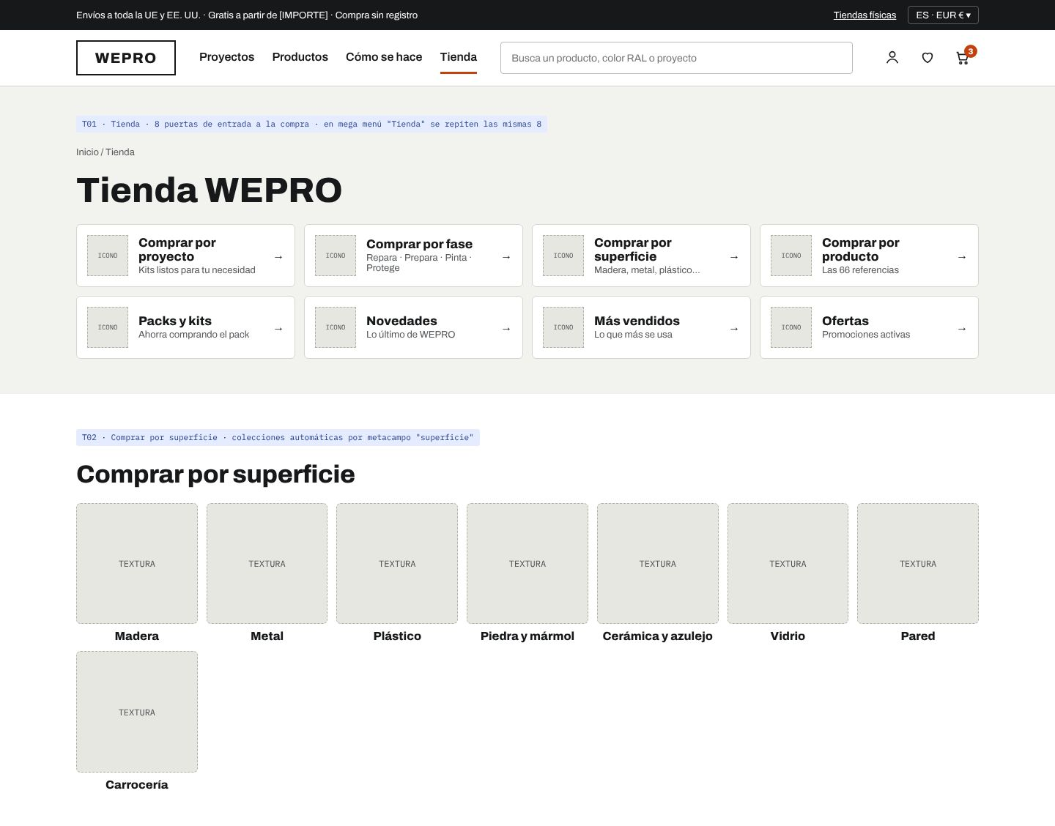
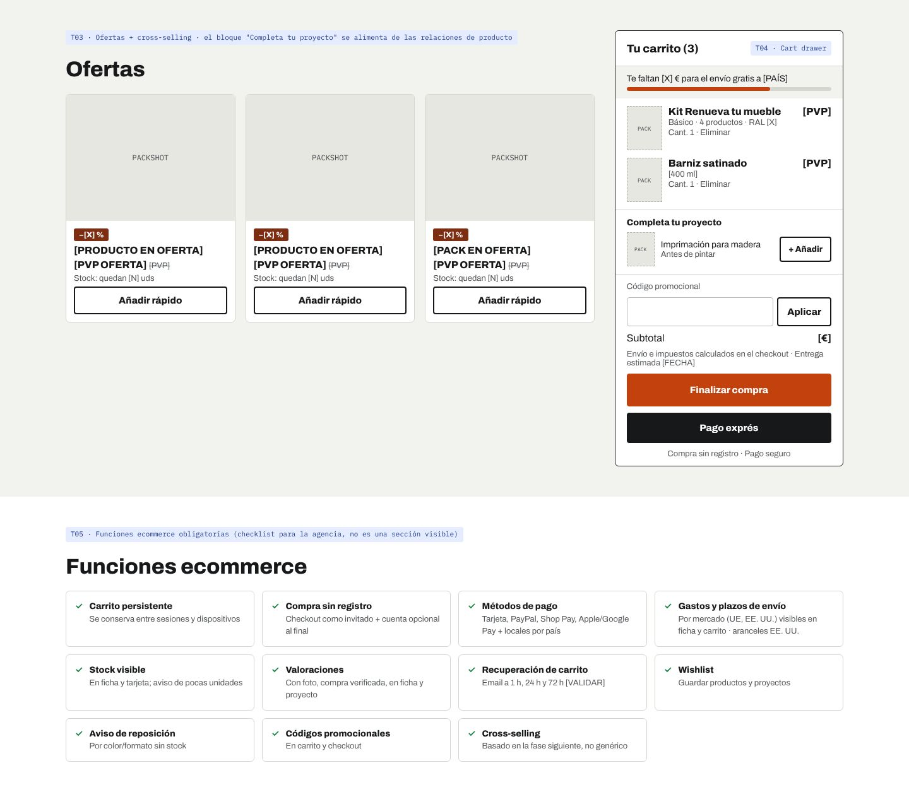
Ocho formas de comprar y un carrito que vende la siguiente fase
03. TIENDA Y CARRITO
CLAVES PARA EL DESARROLLADOR
Las 8 puertas se repiten en el mega menú «Tienda».
Carrito lateral con barra de envío gratis, código promocional y pago exprés.
«Completa tu proyecto» se alimenta de las relaciones de producto.
La checklist de funciones es obligatoria, no una sección visible.
Versión interactiva en el canvas «WEPRO Microsite Wireframes».

Slide 21
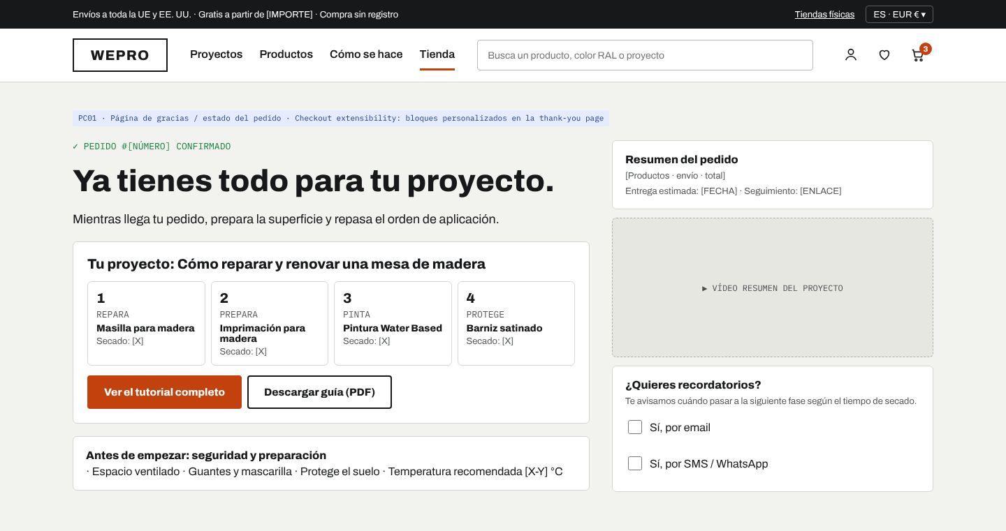
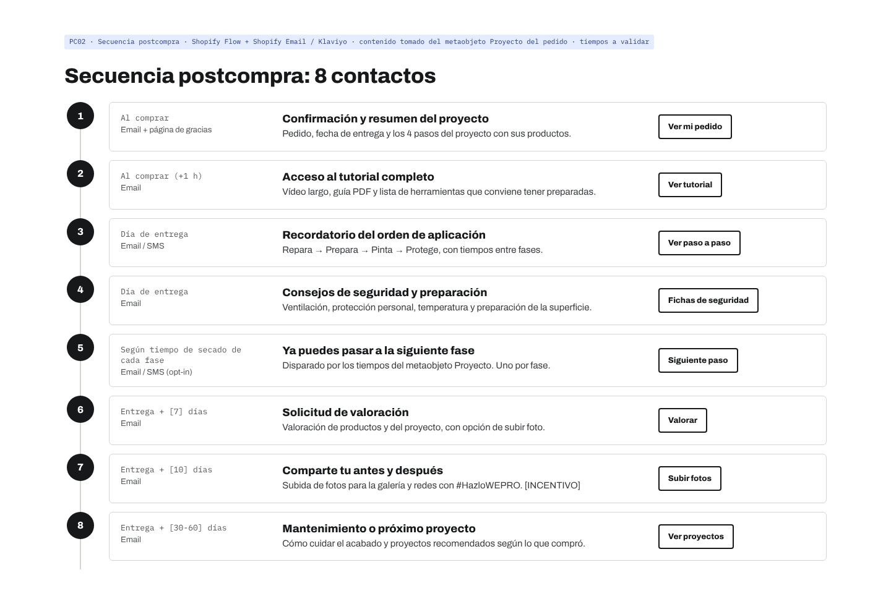
La compra es el inicio del proyecto, no el final
03. POSTCOMPRA
CLAVES PARA EL DESARROLLADOR
Página de gracias con el proyecto, orden de aplicación y tutorial.
Secuencia de 8 contactos con Flow + Shopify Email o Klaviyo.
El aviso «siguiente fase» se dispara según el tiempo de secado del proyecto.
Valoración y antes/después alimentan la galería y las reseñas.
Versión interactiva en el canvas «WEPRO Microsite Wireframes».

Slide 22

04. RECOMENDACIONES

Slide 23
Seis reglas de diseño que pedimos respetar
04. UX Y CONVERSIÓN
Proyecto antes que producto
Mobile first
Variantes sin fricción
CTA principal «Comprar el proyecto completo». Cada fase con su CTA («Comprar esta fase», «Continuar con el siguiente paso»).
Diseñar primero a 390 px. Barra fija de compra en ficha y proyecto. Filtros en panel lateral.
Swatches en tarjeta y ficha, buscador por código RAL, la foto cambia con el color, aviso de reposición por variante.
Velocidad
Confianza
Checkout rápido
Core Web Vitals en verde: LCP < 2,5 s, INP < 200 ms, CLS < 0,1. Vídeo con carga diferida, imágenes WebP.
Reseñas con foto, envío y plazos por país visibles antes del checkout, devoluciones claras, MTN solo como sello de calidad.
Compra sin registro, pago exprés (Shop Pay, Apple Pay, Google Pay) y métodos locales por mercado.

Slide 24
Lo que no se ve, pero condiciona el lanzamiento
04. TÉCNICA Y REGULATORIO
SEO internacional
Subcarpetas por mercado con Markets y hreflang
Datos estructurados Product y Review
URLs limpias: /proyectos/reparar-mesa-madera
A VALIDAR ANTES DE PRESUPUESTAR
Aerosoles = mercancía peligrosa
Envío como UN1950 en cantidad limitada: transportistas que lo acepten por país y reglas de tarifa en checkout.
EE. UU.: revisar límites de COV de pinturas en aerosol (California, CARB) y avisos Prop 65 antes de abrir el mercado.
Fichas de seguridad y pictogramas CLP descargables en cada ficha.
Consentimiento de cookies y condiciones de venta por país.
Analítica
GA4 + píxeles Meta y TikTok vía Customer Events
Eventos propios: proyecto_visto, fase_añadida, kit_añadido, buscador_completado
Accesibilidad
WCAG 2.2 AA
La Ley Europea de Accesibilidad aplica al ecommerce desde el 28/06/2025
Gobierno del tema
Tema duplicado, GitHub y entorno de pruebas
Nada se edita en producción
Formación al equipo de marca para crear proyectos
Responsables: Logística y Regulatory de Montana Colors.

Slide 25

05. REFERENCIAS DE INSPIRACIÓN

Slide 26
Frenchic y Leroy Merlin: del proyecto a la lista de la compra
05. PROYECTOS QUE SE COMPRAN
frenchicpaint.co.uk
leroymerlin.es/proyectos
CAPTURA PENDIENTE
Home con menú «Shop by» (color, producto, estancia, proyecto)
CAPTURA PENDIENTE
Página Proyectos o un Paso a paso
Frenchic
Leroy Merlin
POR QUÉ
QUÉ TOMAR PARA WEPRO
POR QUÉ
QUÉ TOMAR PARA WEPRO
Pintura para muebles con navegación por color, producto, estancia y proyecto, Frenchic TV, packs y kits y más de 500 tiendas en su localizador.
Menú «Comprar por…», vídeos de proyecto completos y localizador de tiendas integrado.
Líder del bricolaje en España. Proyectos y Paso a paso conectan la idea con los productos necesarios.
Taxonomía de proyectos por estancia y paso a paso con lista de materiales comprable.
Notes:
Fuentes: webs de cada marca; Hygraph, caso Lick; Dwell, Backdrop y Clare; Shopify, caso Our Place.

Slide 27
IKEA y ManoMano: inspirar y guiar la compra
05. INSPIRACIÓN COMPRABLE
ikea.com/es/es/ideas
manomano.es
CAPTURA PENDIENTE
Página de ideas con productos etiquetados
CAPTURA PENDIENTE
Home o una guía de compra
IKEA
ManoMano
POR QUÉ
QUÉ TOMAR PARA WEPRO
POR QUÉ
QUÉ TOMAR PARA WEPRO
La referencia en inspiración comprable: cada idea o ambiente lleva a los productos que aparecen en la foto.
Fotos de resultado con productos etiquetados: «compra el look» aplicado a proyectos.
Marketplace europeo de bricolaje con guías de compra y consejos asociados a cada categoría.
Guías por material y comparadores conectados al listado de productos.
Notes:
Fuentes: webs de cada marca; Hygraph, caso Lick; Dwell, Backdrop y Clare; Shopify, caso Our Place.

Slide 28
Lick, Backdrop y Clare: pintura vendida como experiencia
05. MARCA D2C DE PINTURA
lick.com
backdrophome.com · clare.com
CAPTURA PENDIENTE
Home de Lick
CAPTURA PENDIENTE
Home o kit de inicio
Lick
Backdrop y Clare
POR QUÉ
QUÉ TOMAR PARA WEPRO
POR QUÉ
QUÉ TOMAR PARA WEPRO
Pintura y papel D2C en Reino Unido sobre Shopify (headless). Con su nuevo site duplicó ventas y subió un 20% «Añadir a la bolsa» (Hygraph).
Componentes modulares que el equipo de marca publica sin desarrollador. Tono joven y directo.
D2C de pintura en EE. UU.: pocos colores bien elegidos, muestras adhesivas, kits de inicio con herramientas y asesor de color online.
Kit «todo lo que necesitas», menos opciones mejor explicadas y ayuda para elegir.
Notes:
Fuentes: webs de cada marca; Hygraph, caso Lick; Dwell, Backdrop y Clare; Shopify, caso Our Place.

Slide 29
Our Place y Farrow & Ball: packs que convierten y marca que enamora
05. PACKS, INTERNACIONAL Y RELATO
fromourplace.com
farrow-ball.com
CAPTURA PENDIENTE
Página de sets / packs
CAPTURA PENDIENTE
Página de un color o de inspiración
Our Place
Farrow & Ball
POR QUÉ
QUÉ TOMAR PARA WEPRO
POR QUÉ
QUÉ TOMAR PARA WEPRO
Marca D2C en Shopify con sets como producto estrella, expansión a Canadá, Reino Unido y Australia y checkout de una página.
Packs con ahorro visible, despliegue por mercados y checkout corto.
Pintura premium que vende con relato: historia de cada color, inspiración por estancia y muestras.
Contar el porqué de cada producto sin jerga química; la foto de resultado manda.
Notes:
Fuentes: webs de cada marca; Hygraph, caso Lick; Dwell, Backdrop y Clare; Shopify, caso Our Place.

Slide 30

06. PLANNING Y ENTREGABLES

Slide 31
Propuesta: 18 semanas, de noviembre 2026 a marzo 2027
06. PLANNING
S1
S2
S3
S4
S5
S6
S7
S8
S9
S10
S11
S12
S13
S14
S15
S16
S17
S18
2 nov
9 nov
16 nov
23 nov
30 nov
7 dic
14 dic
21 dic
28 dic
4 ene
11 ene
18 ene
25 ene
1 feb
8 feb
15 feb
22 feb
1 mar
Kickoff, accesos y setup Shopify / Markets
Navidad
Diseño UI sobre wireframes (desktop + móvil)
Catálogo: 66 refs., metacampos, traducciones
Contenido: 10 proyectos de lanzamiento + vídeos
Desarrollo tema Horizon + bloques a medida
Apps, pagos, envíos e impuestos
Postcompra y emails (Flow / Klaviyo)
QA, pruebas de usuario y rendimiento
Soft launch España + Portugal
Despliegue resto UE + EE. UU.
Fechas orientativas: semana 1 = lunes 2 de noviembre de 2026. La agencia ajustará el plan en su propuesta. El despliegue en EE. UU. depende de la validación regulatoria de aerosoles.

Slide 32
Ocho hitos de validación y un responsable claro para cada frente
06. HITOS Y ROLES
Hito | Semana | Fecha | Entregable
Kickoff | S1 | 2 nov 2026 | Accesos, plan detallado, tema duplicado
UI clave validada | S4 | 23 nov | Home, proyecto y ficha (desktop + móvil)
UI completa | S6 | 7 dic | 8 plantillas + componentes
Catálogo validado | S8 | 21 dic | 66 refs. con metacampos y traducciones
Staging completo | S12 | 18 ene 2027 | Site funcional con apps y pagos
Go / no-go | S14 | 1 feb | QA, rendimiento y accesibilidad OK
Soft launch ES + PT | S15 | 8 feb | Venta real en 2 mercados
Despliegue UE + EE. UU. | S17-18 | 22 feb - 1 mar | Resto de mercados activos
Brand WEPRO · Lara Rodríguez
Diseño, contenido de proyectos, aprobaciones
Producto
Datos, fichas técnicas, validación de claims
Logística y Regulatory
Envío de aerosoles, COV, impuestos
Agencia / desarrollador
UI, desarrollo, apps, QA, formación

Slide 33
KPIs de lanzamiento: negocio, experiencia y compra guiada
06. CÓMO MEDIREMOS EL ÉXITO
1,64%
470 k€
4 uds.
< 2,5 s
Tasa de conversión objetivo
Venta año 1 del Shopify WEPRO
Unidades por pedido
LCP en móvil
Benchmark Home & Garden (Triple Whale 2026)
Plan ecommerce 2027 (UK, Iberia, EE. UU.)
Hipótesis de ticket del plan 2027
Core Web Vitals en verde
INDICADORES DE COMPRA GUIADA (OBJETIVO A FIJAR TRAS 8 SEMANAS DE DATOS)
% de pedidos con kit o fase completa
% de usuarios que completan el buscador guiado
Carritos recuperados por email
Reseñas con foto por cada 100 pedidos

Slide 34
Propuesta de la agencia y preguntas que debe responder
06. QUÉ ESPERAMOS RECIBIR
PREGUNTAS ABIERTAS PARA EL DESARROLLADOR
ENTREGABLES DE LA PROPUESTA
1
¿Horizon o una alternativa? Justificación y coste de mantenimiento.
Propuesta técnica: tema, apps, modelo de datos y arquitectura de mercados.
Estimación de horas y coste por fase, con la compra guiada (proyectos, kit, buscador) presupuestada aparte.
Coste recurrente anual de apps y licencias.
Planning ajustado con dependencias y riesgos.
Plan de QA, rendimiento y accesibilidad.
Mantenimiento, soporte (SLA) y formación al equipo.
2
¿Buscador guiado y kit editable a medida o con app?
3
¿Cómo conectamos stock y precio con nuestro ERP?
4
¿Una tienda con Markets para UE y EE. UU. o una tienda separada para EE. UU.?
5
¿Qué transportistas integrables aceptan aerosoles en cada mercado?
Fecha de entrega de la propuesta: [FECHA] · Contacto: lrodriguez@montanacolors.com

Slide 35
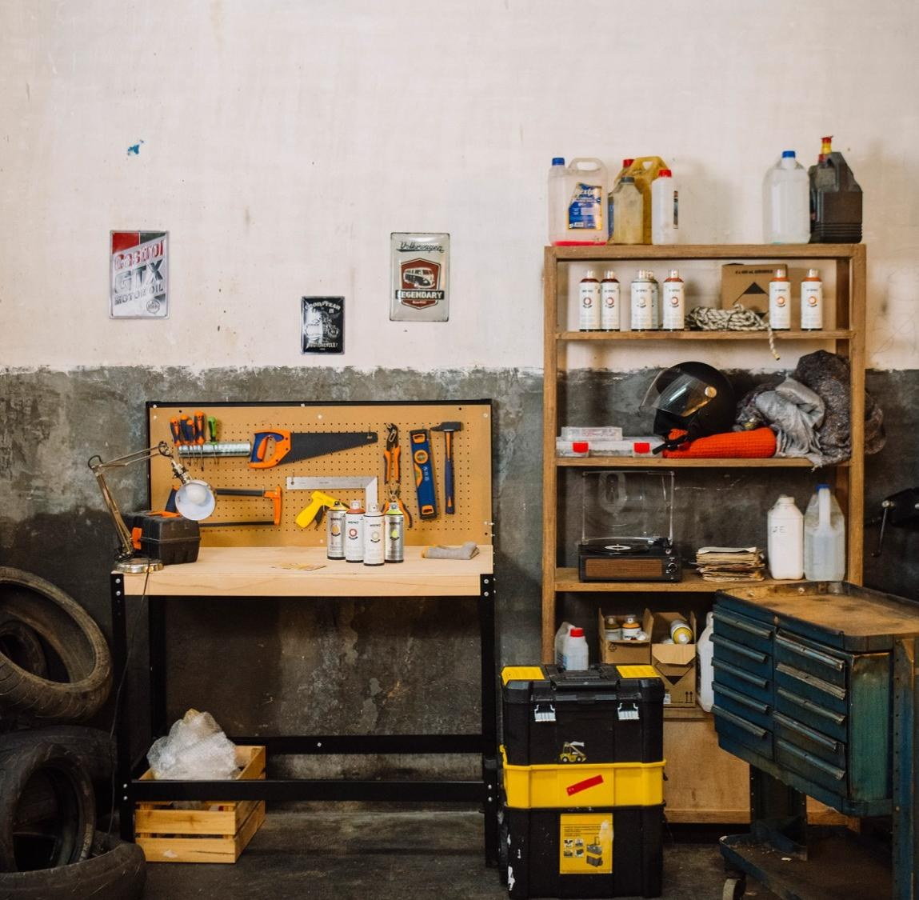
Es hora de revolucionar el mundo del DIY.
GRACIAS!
Lara Rodríguez
BRAND MANAGER
lrodriguez@montanacolors.com
Documento confidencial. Ninguna parte de este brief puede circularse, citarse ni reproducirse sin autorización previa por escrito de Montana Colors, S.L.

